Slide 1
TRƯỜNG THCS LONG BIÊN
BÀI GIẢNG ĐIỆN TỬ MÔN KHOA HỌC TỰ NHIÊN 7
BÀI 14. PHẢN XẠ ÂM.
CHỐNG Ô NHIỄM TIẾNG ỒN
GV: Nguyễn Thị Loan
Tổ Tự nhiên

Slide 2
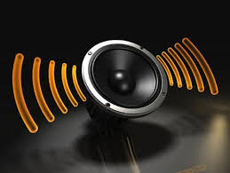
NỘI DUNG
I. PHẢN XẠ ÂM
II. VẬT PHẢN XẠ ÂM TỐT, VẬT PHẢN XẠ ÂM KÉM
III. CHỐNG Ô NHIỄM TIẾNG ỒN

Slide 4
I. PHẢN XẠ ÂM

Slide 5
Phản xạ âm là gì?
Phản xạ âm là hiện tượng âm được dội lại khi gặp một mặt chắn

Slide 6
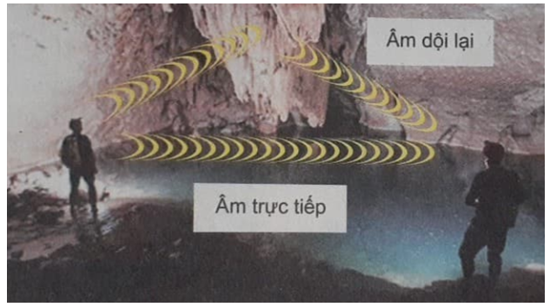

Slide 7
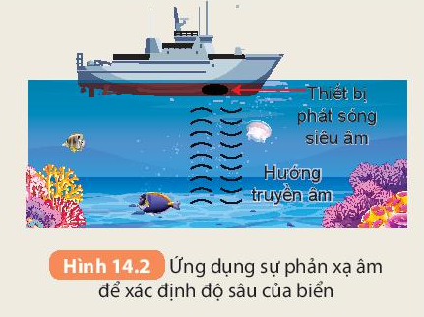

Slide 8
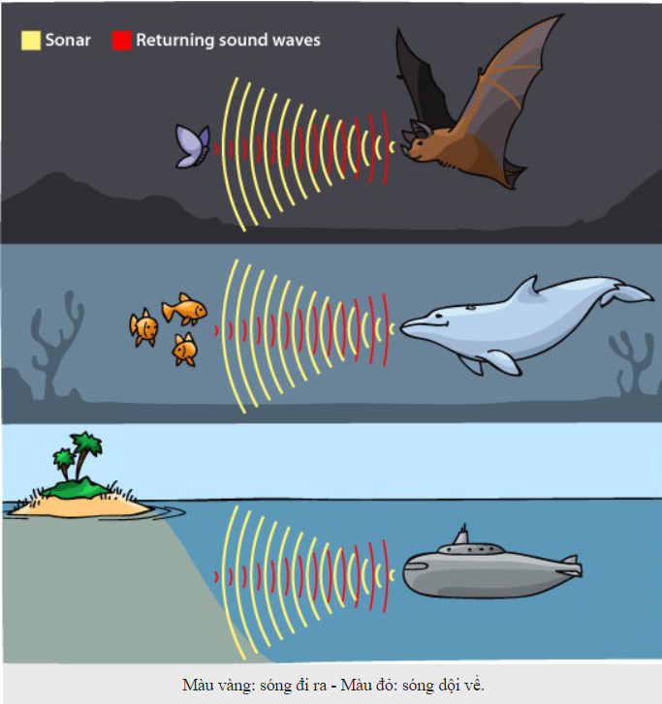

Slide 9
II. VẬT PHẢN XẠ ÂM TỐT, VẬT PHẢN XẠ ÂM KÉM

Slide 10
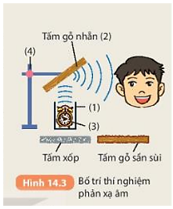
Dụng cụ:
Hộp làm bằng vật liệu cách âm (1); 1 tấm gỗ nhẵn, 1 tấm gỗ sần sùi, 1 tấm xốp mềm hình chữ nhật cùng kích cỡ dùng làm tấm phản xạ âm (2); 1 chiếc đồng hồ để bàn nhỏ làm nguồn âm (3); giá đỡ tấm phản xạ âm (4).
Tiến hành:
Bước 1: Gắn tấm phản xạ âm bằng gỗ nhẵn lên giá thí nghiệm, đặt tai tại vị trí như Hình 14.3, lắng nghe âm truyền từ nguồn tới tấm gỗ nhẵn và phản xạ đến tai.
Bước 2: Lần lượt thay tấm gỗ nhẵn bằng tấm xốp và tấm gỗ sần sùi, lặp lại thí nghiệm như bước 1.
Rút ra nhận xét vật nào phản xạ âm tốt, vật nào phản xạ âm kém.

Slide 11
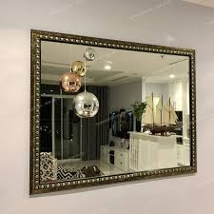
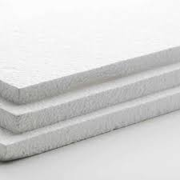
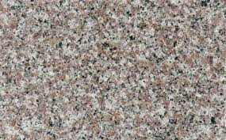
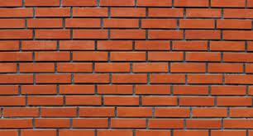
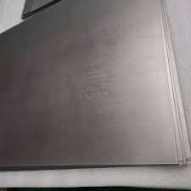
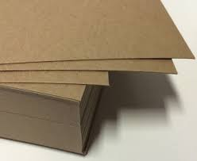
NHẬN XÉT
Vật phản xạ âm tốt là vật có bề mặt nhẵn, cứng
Vật phản xạ âm kém là vật có bề mặt sần sùi, mềm xốp

Slide 12
III. CHỐNG Ô NHIỄM TIẾNG ỒN

Slide 14
PHÂN LOẠI ÂM THANH VỪA NGHE ĐƯỢC THEO CÁC ĐẶC ĐIỂM SAU VÀ DÁN LÊN BẢNG PHỤ
TIẾNG ỒN NHỎ
TIẾNG ỒN TO,
NGẮN
TIẾNG ỒN TO,
KÉO DÀI
TIẾNG SẤM SÉT
TIẾNG NƯỚC CHẢY
TIẾNG HÉT TO
TIẾNG XE CỘ
TIẾNG RƠI VỠ
TIẾNG MÁY XAY XÁT
TIẾNG TÀU HỎA
TIẾNG CƯA MÁY
TIẾNG CHIM HÓT
TIẾNG MÁY BAY

Slide 15
PHIẾU HỌC TẬP
Em hãy nêu các biện pháp chống ô nhiễm tiếng ồn mà em biết vào chỗ trống trong bảng dưới đây cho phù hợp:
CÁCH LÀM GIẢM TIẾNG ỒN | BIỆN PHÁP CỤ THỂ LÀM GIẢM TIẾNG ỒN
1. Tác động vào nguồn âm
2. Phân tán âm trên đường truyền
3. Ngăn không cho âm truyền tới tai

Slide 16
CHỐNG Ô NHIỄM TIẾNG ỒN
NHẬN BIẾT
GIẢI PHÁP
- TO, KÉO DÀI
- ẢNH HƯỞNG TỚI SỨC KHỎE VÀ SINH HOẠT CỦA CON NGƯỜI
TÁC ĐỘNG TỚI NGUỒN ÂM
PHÂN TÁN ÂM TRÊN ĐƯỜNG TRUYỀN
NGĂN ÂM TRUYỀN TỚI
TAI

Slide 17
Xin chân thành cảm ơn quý thầy cô giáo và các em học sinh!

